Slide 1
PTÁCI – DALŠÍ BĚŽCI
Mgr. Jaroslav Víšek
II. pololetí 2011/2012
Přírodopis 7. ročník
Základní škola, Chrudim, Dr. Peška 768

Slide 2
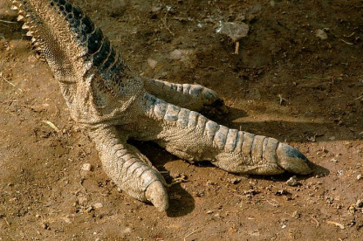
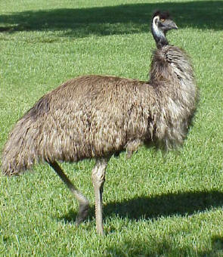
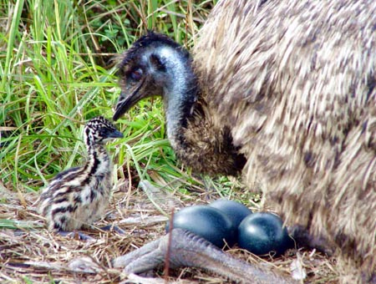
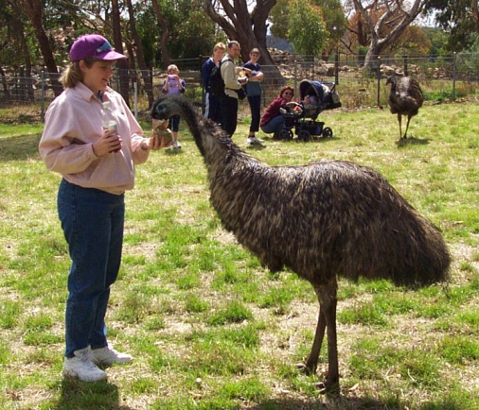
emu hnědý
http://www.biolib.cz/IMG/GAL/139131.jpg
http://4.bp.blogspot.com/-BuS3bXlhHwg/TWRyIV3dQ8I/AAAAAAAABAc/6hJo1XlTB20/s1600/emu-nest.jpg
http://tsrmigrated.wpengine.netdna-cdn.com/wp-content/uploads/2012/03/emu1.jpg
druhý největší žijící pták
obývá suché australské stepi a křovinaté oblasti
je velmi otužilý → u nás se konaly úspěšné pokusy s jeho aklimatizací v oborách
snáší tmavozelená vejce
http://animaldiscoveryonline.com/animal-pictures/emu-8.jpg

Slide 3
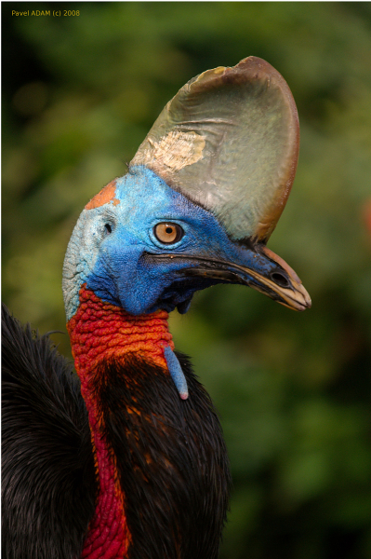
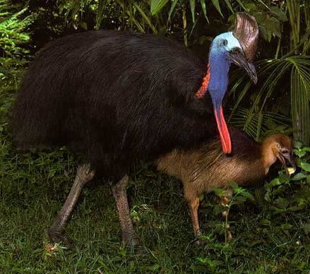
kasuár přílbový
http://www.gymta.cz/kabinety/kab_biologie/videoatlas/ptaci/img/012-kasuar-prilbovy.jpg
http://www.somvprahe.sk/files/images/DSC_2722.jpg
http://www.gymta.cz/kabinety/kab_biologie/videoatlas/ptaci/img/012-kasuar-prilbovy.jpg
jediný samotářsky žijící druh běžců
obývá husté pralesy Nové Guineje a přilehlých ostrovů
krk je pokryt lysou, pestře zbarvenou vrásčitou kůží
samec se stará o vejce jen jedné samice

Slide 4
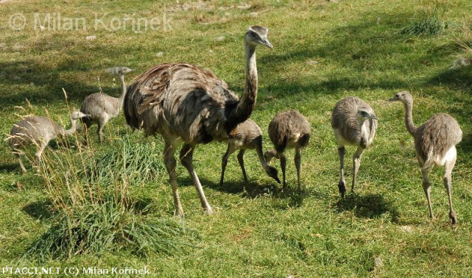
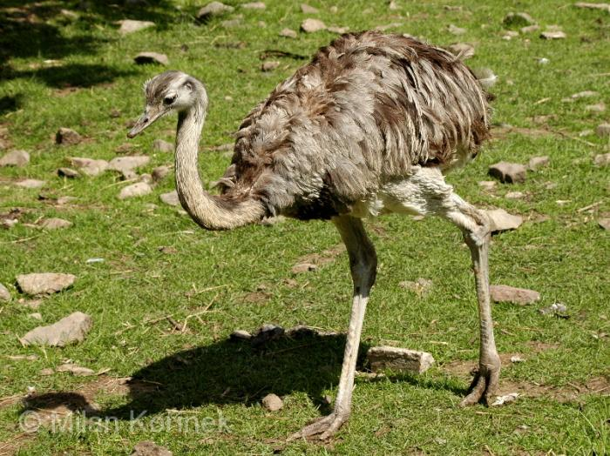
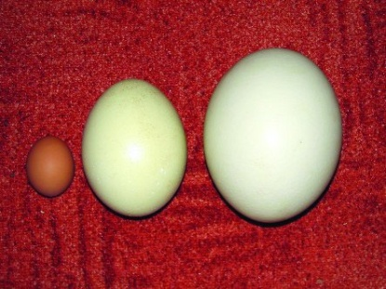
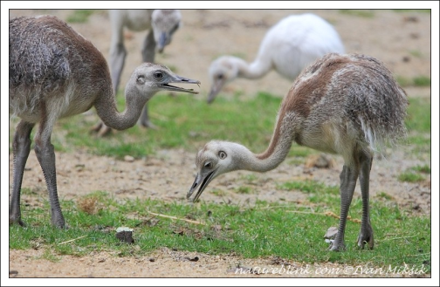
nandu pampový
http://ptacci.net/obr/atlas/max/246.jpg
http://ptacci.net/obr/atlas/max/246.jpg
http://www.biolib.cz/IMG/GAL/28086.jpg
http://www.ifauna.cz/images/clanky-foto/08/08-01-na5.jpg
http://www.natureblink.com/ptaci5/nandu_5133.jpg
obývá travnaté oblasti Jižní Ameriky
je podstatně menší než pštros, měří 150 – 170 cm a váží kolem 25 kg
jsou velmi otužilí a dovedou plavat

Slide 5
Kiviové
poměrně malí, jen 35 cm vysocí a 1 a 3 kg vážící ptáci
krátké čtyřprsté nohy
tělo mají pokryté hustým, zjednodušeným tmavohnědým peřím, které spíše připomíná srst
mezi peřím po celém těle jsou rozmístěna hmatová pera; při koření zobáku tvoří větší chomáč
dlouhý zahnutý zobák s nozdrami na špičce
ocasní pera chybějí, křídla jsou pahýlovitá → vajíčkovitý tvar těla

Slide 6
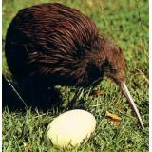
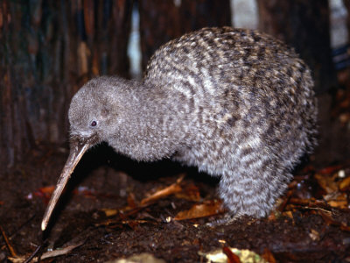
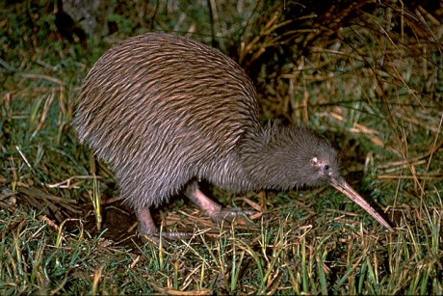
Kiviové
http://kiwi.logix.cz/media/resize.xp/kiwi.jpg
http://www.statynasiplanety.estranky.cz/img/mid/43/novy-zeland-22.jpg
http://cache2.allpostersimages.com/p/LRG/27/2796/8M7OD00Z/plakaty/strewe-oliver-little-spotted-kiwi-apteryx-owenii-on-the-forest-floor-new-zealand.jpg

Slide 7
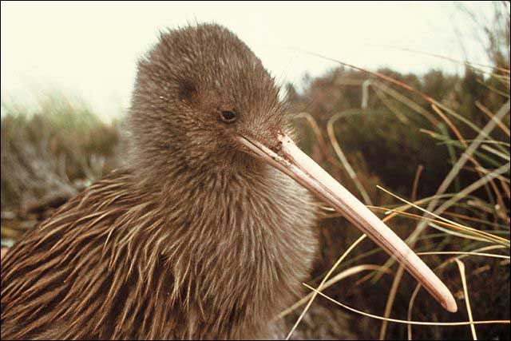
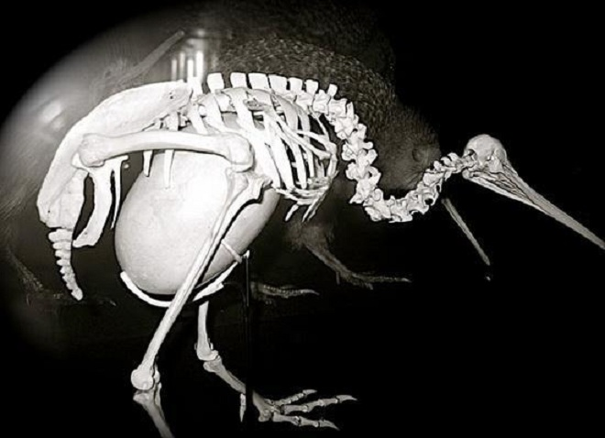
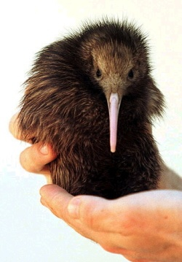
Kiviové
http://www.coolagent.cz/upload/img/kiwi.jpg
http://nd01.jxs.cz/470/354/b10e695aa9_25117160_o2.jpg
http://1.bp.blogspot.com/-YNAiTAKmhvs/TueYKRGZd4I/AAAAAAAAAFI/HOCJyL1KsPE/s1600/kiwi-skeleton-w-egg.jpeg

Slide 8
Kiviové – způsob života
typická noční zvířata
mají slabý zrak, ale dobrý sluch, hmat a zejména čich, kterým vyhledávají potravu (larvy hmyzu, kroužkovce) v zemi
kladou 1 – 2 vejce, která jsou relativně největší na světě, dosahují pětiny hmotnosti samice
mláďata rostou velmi pomalu a dospívají zřejmě až za 5 – 6 let
žijí skrytým životem v lesích Nového Zélandu

